Slide 1
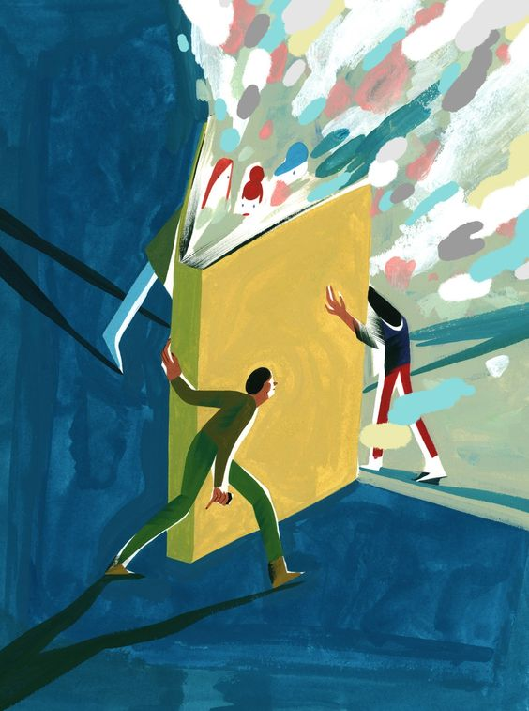
“Πρώιμες Σχέσεις - μοντέλα σχέσης. Προσεγγίζοντας το σχεσιακό ζητούμενο στη μάθηση”
Κούλλουρου Ιουλιανή
Παιδοψυχίατρος MSc
Επιμελήτρια Β’ ΕΣΥ ΚΨΥ, ΓΝΙ «Γ.Χατζηκώστα»
Εκπ. Μέλος Ελληνικής Εταιρείας Ψυχαναλυτικής Ψυχοθεραπείας Παιδιού και Εφήβου (ΕΕΨΨΠΕ)

Slide 2
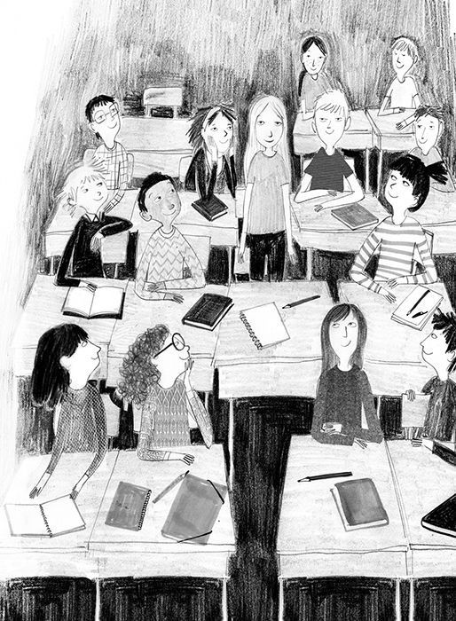

Slide 3
Τι συναισθήματα διακινούνται μεταξύ μας;
Νιώθω να με διακατέχει πολύ μεγάλη αγωνία για αυτό το μάθημα. Έχουν και οι δάσκαλοι αυτήν την αγωνία όταν έρχονται για πρώτη φορά σε επαφή με μια νέα τάξη μαθητών;
Ίσως να ισχύει και το αντίθετο:
δεν ξέρετε τι να περιμένετε από εμένα ή τι απαιτήσεις μπορεί να έχω εγώ από εσάς, αν θα ικανοποιηθούν οι ανάγκες που σας έφεραν να παρακολουθήσετε αυτό το σεμινάριο
Τελικά πως είναι να παλινδρομεί κανείς στο ρόλο του μαθητή;
Έχουν και οι μαθητές σας άραγε τέτοιες αγωνίες;

Slide 4
Δυστυχώς η απαιτητικότητα των δραστηριοτήτων μέσα σε ένα σχολείο δεν αφήνει αρκετό χώρο και χρόνο για να αναλογιστεί κανείς τη σημασία των αλληλεπιδράσεων που λαμβάνουν χώρα.
Ωστόσο μπαίνοντας στη θέση των μαθητών , μπορούμε όλα αυτά να τα αναγνωρίσουμε στον εαυτό μας, και αυτό αυξάνει τη διορατικότητα μας και την κατανόηση μας απέναντι σε αυτούς.
Αυτή η επίγνωση βοηθά τους δασκάλους να αρχίσουν να ταυτίζονται με και να συμμερίζονται τα συναισθήματα των μαθητών τους.

Slide 5
Τι θα καθορίσει αν θα πάει καλά αυτό το σεμινάριο;
Τελικά νομίζω ότι το αν θα πάει καλά αυτό το σεμινάριο εξαρτάται από το αν θα καταφέρουμε να συναντηθούμε ψυχικά νους με νου. Όπως ακριβώς συμβαίνει και μεταξύ δασκάλου και μαθητή.

Slide 6
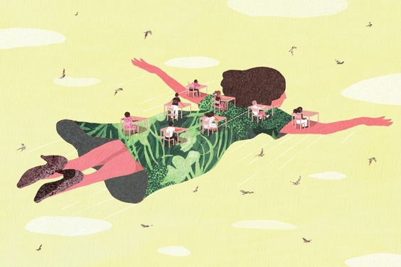
Η συμβολή των δασκάλων είναι πολύ σημαντική
Διευκολύνουν μια λεπτή μετάβαση από το στενό οικογενειακό περιβάλλον του παιδιού σε εκείνο των δασκάλων και των συνομηλίκων του.
Βάζουν τα θεμέλια της σχέσης του παιδιού με τα άτομα που διδάσκουν, της μαθησιακής διαδικασίας μέσα σε ομάδα και της ένταξης του στο εκπαιδευτικό σύστημα.
Η μετάδοση της γνώσης και των κοινωνικών δεξιοτήτων εξαρτάται σε μεγάλο βαθμό από τη φύση της σχέσης μαθητή και δασκάλου, μαθητή και συμμαθητών του, μαθητή και σχολείου συνολικά

Slide 7
Πώς μαθαίνουμε για τον κόσμο;
Μαθαίνουμε για τον κόσμο και για τον εαυτό μας από τη στιγμή που γεννιόμαστε και εξακολουθούμε να το κάνουμε σε όλη τη διάρκεια της ζωής μας.
Μέσα από μια εξαρτημένη σχέση με ένα άλλο ανθρώπινο πλάσμα
Η ποιότητα αυτής της σχέσης επηρεάζει βαθιά την αισιοδοξία που απαιτείται για να παραμείνει κανείς περίεργος και ανοιχτός σε καινούριες εμπειρίες, την ικανότητα να αντιλαμβάνεται τις συνδέσεις ανάμεσα στα πράγματα και να ανακαλύπτει τη σημασία τους.
Notes:
Να πάμε λίγο πιο πίσω στα βασικά

Slide 8

Βρέφος- μητέρα
Έχουμε λοιπόν ένα βρέφος και μια μαμά. Το βρέφος πεινάει και νιώθει πόνο, κρυώνει και νιώθει πόνο, βρέχεται και νιώθει πόνο.
Ποιος θα δώσει νόημα σε αυτές τις εμπειρίες και θα τις διαφοροποιήσει;
Η μητέρα.
Αυτή δίνει νόημα στον «πόνο» της πείνας προσφέροντας τροφή, κοκ.
Αν η μητέρα δεν είναι αρκετά διαθέσιμη και δυσκολεύεται να ερμηνεύσει τις ανάγκες του μωρου της τότε αυτό προκαλεί σύγχυση στο βρέφος.
Αυτή η σχέση λειτουργεί σαν αρχέτυπο στις επόμενες σχέσεις του παιδιού.
Πάντα υπάρχει η δυνατότητα επανόρθωσης.

Slide 9
Τι συμβαίνει στην πράξη στη διαδικασία της μάθησης;
Εμπειρίες από την αρχή της ζωής παραμένουν στα βάθη της ψυχής μας καθ’ όλη τη διάρκεια της ζωής και ξαναέρχονται στο προσκήνιο σε οποιαδήποτε κατάσταση θυμίζει το παρελθόν.
Άρα το πόσο καλά χειρίζεται κανείς μια καινούρια κατάσταση εξαρτάται από το απόθεμα των καλών εμπειριών που έχει μέσα του. Βασισμένοι σε καλές εσωτερικευμένες εμπειρίες τολμάμε να διερευνήσουμε το άγνωστο.
Έτσι και στη μάθηση:
Υπάρχουν κάποιοι ενδοψυχικοί και ενδοπροσωπικοί παράγοντες που υπεισέρχονται στη μαθησιακή διαδικασία, στη σχέση του μαθητή προς το δάσκαλο και στη σχέση του δασκάλου προς το μαθητή.
Όσο πιο δύσκολο είναι κάτι για εμένα τόσο με βυθίζει στη σύγχυση, έτσι παλινδρομώ και αναστέλλομαι
Όσο πιο οικείο, τόσο αυξάνει το ενδιαφέρον, με ερεθίζει και έτσι μαθαίνω.

Slide 10
Ωστόσο όσο ώριμοι και ικανοί κι αν είμαστε…
Εξακολουθούμε να τρέφουμε μέσα μας κάποιο φόβο μήπως νιώσουμε ανήμποροι, χαμένοι, καταρρακωμένοι.
Φοβόμαστε ότι οι ικανότητες μας δεν επαρκούν αυτή τη φορά ή γι αυτή την κατάσταση. Σε κάθε αλλαγή νιώθουμε την απειλή ότι δεν γνωρίζουμε πού βρισκόμαστε, τί είμαστε, ποιοι είμαστε. Επαρκεί ο εσωτερικός μας εξοπλισμός για να αντεπεξέλθουμε στη νέα εμπειρία;
Φοβόμαστε ότι μπορεί να χάσουμε την αίσθηση του εαυτού μας, την ταυτότητα μας, όταν χάνεται κάθε οικείο στοιχείο και μπροστά μας ξανοίγεται το άγνωστο.
Φοβόμαστε ότι όπως συνέβη κάποτε στο παρελθόν, θα κατακλυστούμε από συναισθήματα ανημποριάς, χάους και πανικού.
Αυτό μπορεί να ισχύει τόσο για τους δασκάλους όσο και για τους μαθητές.
Notes:
Όσο καλά και να έχουν πάει τα πράγματα στο παρελθόν

Slide 11
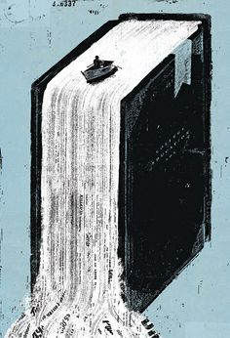
Άρα ένας μαθητής μπορεί να έχει 3 άγχη:
Άγχος μήπως νιώσει χαμένος
Άγχος για δάσκαλο και εκπαιδευτικό σύστημα
Άγχος για την ομάδα

Slide 12

ΠΡΟΣΔΟΚΙΕΣ ΜΑΘΗΤΗ ΑΠΟ ΔΑΣΚΑΛΟ
Ο δάσκαλος ως πηγή γνώσης
  Πολλά παιδιά έρχονται στο σχολείο με την ιδέα ότι ο δάσκαλος οφείλει να είναι μια κινητή εγκυκλοπαίδεια, η οποία μπορεί να παρέχει σε αφθονία γεγονότα και πληροφορίες,
  αντί να είναι κάποιος που έχει σκοπό να βοηθήσει τα παιδιά να μάθουν και να αποκτήσουν τρόπους εξερεύνησης του κόσμου. Η επιθυμία για έναν παντογνώστη δάσκαλο ξεπηδάει από ένα παιδικό αίσθημα που θέλει τους γονείς κατόχους κάθε γνώσης και σοφίας.

Slide 13
Ο δάσκαλος σε ρόλο προσφοράς συμπαράστασης
  Μέσα σε όλους μας υπάρχει ένα παιδιάστικο κομμάτι που λαχταρά την άμεση κάλυψη των αναγκών μας. Μπορεί ακόμη να υπερηφανευτεί ότι η παθητική του στάση αποδεικνύει ότι είναι «καλός μαθητής, υπάκουος και προσεκτικός». Αυτή η παθητικότητα βασίζεται στην πεποίθηση ότι με κάποιο μαγικό τρόπο το υλικό που αποκαλούμε γνώση μπορεί να περάσει από το ένα άτομο στο άλλο.
    Αν ένας έφηβος ή ενήλικας δεν μπορεί να ανταπεξέλθει χωρίς μια τέτοια αποκλειστική και συνεχή φροντίδα, τότε θα χρειαστεί τη βοήθεια άλλων ειδικών. Αυτό είναι κάτι που υπερβαίνει κατά πολύ το εύρος των καθηκόντων του δασκάλου.
Notes:
(Επιθυμώ το στήθος- δημιουργώ το στήθος που θα με ταΐσει και θα μου ικανοποιήσει την ανάγκη μου για τροφή και ζεστασιά. Εδώ παραβλέπεται το γεγονός ότι ακόμη και ένα νήπιο δεν ΄δέχεται παθητικά την τροφή στο στόμα του, αλλά πρέπει να δραστηριοποιηθεί, να προκαλέσει τη ροή του γάλακτος με βύζαγμα, να καταπιεί και να χωνέψει αυτό που παίρνει. Αργότερα θα αρχίσει να κινείται σε μια εξερεύνηση της ουσίας των πραγμάτων, αναπτύσσοντας περιέργεια για το σώμα της μητέρας του και το δικό του. Θα πρέπει να παλέψει δραστήρια για να αποκτήσει σωματικές και διανοητικές ικανότητες.

Slide 14
Μεταβίβαση- Αντιμεταβίβαση
Μεταβίβαση:
  Υποδηλώνει, στην ψυχανάλυση, μια διεργασία, μέσω της οποίας οι ασυνείδητες επιθυμίες επανενεργοποιούνται και αποκτούν υπόσταση επίκαιρου γεγονότος. Για τον σκοπό αυτό χρησιμοποιούν αντικείμενα τα οποία επενδύονται σε ένα συγκεκριμένο πλαίσιο σχέσεων, με πρώτο και κυριότερο το πλαίσιο της ψυχαναλυτικής σχέσης
  Πρόκειται για την επανάληψη πρωτοτύπων της παιδικής ζωής, τα οποία βιώνονται με αίσθημα έντονης επικαιρότητας
Αντιμεταβίβαση:
  Σύνολο των ασυνείδητων αντιδράσεων του ψυχαναλυτή απέναντι στον ψυχαναλυόμενο και πιο συγκεκριμένα στη μεταβίβαση του

Slide 15
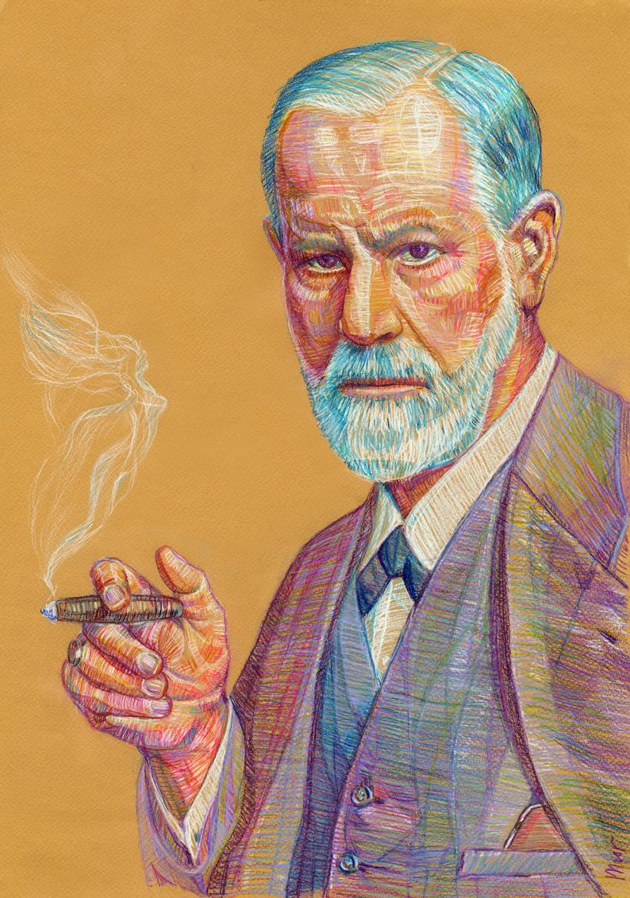
Φρόιντ
Ο Φρόιντ κατέληξε στο συμπέρασμα ότι δεν χάνεται ποτέ καμία εμπειρία.
Η τάση επανάληψης παλαιών προτύπων στις σχέσεις είναι οικουμενικό φαινόμενο και επανέρχεται σε κάθε σημαντική σχέση. Απλώς παραμένει αποθηκευμένη στην ψυχή και είναι έτοιμη να αναδυθεί πάλι σε οποιαδήποτε κατάσταση θυμίζει κατά κάποιον τρόπο το παρελθόν.
Η επαφή με το δάσκαλο μπορεί να ξαναζωντανέψει στο μαθητή πολλά από τα συναισθήματα που βίωσε στο παρελθόν σε σχέση με τη μητέρα και τον πατέρα του.

Slide 16
Πολλά συναισθήματα κατακλύζουν συχνά τη σχέση του μαθητή με το δάσκαλο του. Αυτά είναι ίσως περισσότερο ή λιγότερο ρεαλιστικά ή ακραία σε διαφορετικά άτομα, ακόμη και μέσα στο ίδιο άτομο σε διαφορετικές περιπτώσεις.
Μπορεί να μας φαίνεται παράξενο που γινόμαστε αποδέκτες τόσο ισχυρών θετικών και αρνητικών συναισθημάτων. Η κατάσταση μέσα στην οποία αναπτύσσονται μοιάζει να μη δικαιολογεί την παρουσία τους.
Επειδή δεν κατανοούμε το λόγο για τον οποίο εμφανίζονται, έχουμε την τάση να βιώνουμε την εκδήλωση τους ως διαταραχτική. Άλλοτε νιώθουμε κολακευμένοι και άλλοτε πληγωμένοι.
Τις περισσότερες φορές αγνοούμε την ύπαρξη τους, αλλά και όταν την υποψιαζόμαστε αμυδρά, καταλήγουμε να υποτιμάμε τη δύναμη τους και την ισχυρή επίδραση που ασκούν πάνω στη σχέση μαθητή-δασκάλου και, κατά συνέπεια, στη μαθησιακή ικανότητα.
Τα συναισθήματα φόβου ή φθόνου θα εμποδίσουν τη μάθηση. Ο θαυμασμός, η αγάπη και ευγνωμοσύνη μπορεί να ενθαρρύνουν μια προσπάθεια. Η ακραία εξιδανίκευση του δασκάλου είναι δυνατόν να οδηγήσει στην πεποίθηση ότι δεν απαιτείται καμία προσπάθεια. Μπορούμε να ενθαρρύνουμε μια πιο ρεαλιστική εικόνα ενός ενήλικα πρόθυμου να βοηθήσει.
Notes:
Λοιπόν

Slide 17
Μπορούμε να ξεπεράσουμε το παρελθόν;
Είναι σημαντικό να γνωρίζουμε την επίδραση του παρελθόντος, δεν πρέπει να αποδίδουμε τα πάντα σε αυτό.
Αν ο δάσκαλος μπορεί να προσφέρει μια εμπειρία διαφορετική, ο μαθητής έχει μια καινούρια ευκαιρία να προσαρμόσει την εικόνα του για τον κόσμο και να αναπτυχθεί πάνω στη βάση αυτής της νέας εμπειρίας.
Πχ: Ο δάσκαλος, που κατανοεί ότι γίνεται αντικείμενο εξιδανίκευσης, αλλά αποφεύγει να δαγκώσει το δόλωμα, βοηθάει με το παράδειγμα του το μαθητή να συνεχίσει να αγωνίζεται και να δείχνει ανοχή στα ελαττώματα του.
Το σχολείο λοιπόν, όπου το παιδί, περνά ένα τόσο μεγάλο μέρος της ζωής του, και οι δάσκαλοι οι οποίοι ως ενήλικες ασκούν μεγάλη επιρροή στο παιδί, έχουν μεγάλη ευθύνη να προσφέρουν εμπειρίες που θα ενθαρρύνουν την εμπιστοσύνη του, σε αντιδιαστολή με την εξιδανίκευση και το φόβο, βοηθώντας το να αναπτυχθεί.

Slide 18
ΠΛΕΥΡΕΣ ΣΧΕΣΗΣ ΔΑΣΚΑΛΟΥ ΜΑΘΗΤΗ
Η μεταβίβαση του δασκάλου
Η πλευρά της μεταβίβασης στη σχέση του δασκάλου με τους μαθητές αποτελείται από διάφορα στοιχεία
Από τα δικές του παιδικές επιθυμίες, πόθους, φόβους, μίσος και αγάπη. Αυτό τον βοηθά να κατανοεί τα παιδιά αλλά μπορεί να αυξάνει το άγχος του.
Από την εικόνα του ενήλικα που έχει εσωτερικεύσει πχ ισχυρού, αδύναμου, εύθραυστου ενήλικα που απολαμβάνει προνόμια στενά συνδεδεμένα με την υπευθυνότητα, ή ενήλικα που ακολουθεί τις παρορμήσεις του χωρίς να νοιάζεται για τους άλλους
Από τη φύση της σχέσης ανάμεσα σε ενήλικα και παιδί. Υπάρχουν, για παράδειγμα, ενήλικες που καταπιέζουν και ταπεινώνουν τα παιδιά, και αντιθέτως ενήλικες που φροντίζουν τα παιδιά, ενθαρρύνουν την ανάπτυξη τους και σέβονται την ατομικότητα τους.

Slide 19

ΣΥΝΑΙΣΘΗΜΑΤΙΚΕΣ ΠΛΕΥΡΕΣ ΤΗΣ ΜΑΘΗΣΗΣ
Η μάθηση είναι το συγκεκριμένο έργο για το οποίο συναντώνται μαθητές και δάσκαλοι.
Πρόκειται για ένα έργο εξαιρετικά πολύπλοκο όχι μόνο εξαιτίας της πολυπλοκότητας οποιουδήποτε θέματος προς μελέτη, αλλά εξαιτίας των συναισθημάτων που προκαλούνται από την ίδια τη μαθησιακή διαδικασία.
Η μάθηση είναι μια οδυνηρή εμπειρία γιατί μας φέρνει αντιμέτωπους με το άγνωστο και την αβεβαιότητα. Δοκιμάζει τις ψυχικές μας αντοχές.
Άλλα παιδιά θα προσπαθήσουν να αποφύγουν αυτά που τους προκαλεί, άλλα προσπαθούν να την χειριστούν με θυμό και παντοδυναμία (πχ γκρεμίζουν τουβλάκια), άλλα αντέχουν να επιμείνουν μέχρι να επιτύχουν.

Slide 20
Αντέχουμε να μην γνωρίζουμε
Η αληθινή μάθηση και ανακάλυψη μπορούν να λάβουν χώρα μόνο όταν η κατάσταση του «δεν γνωρίζω» παραταθεί αρκετά ώστε όλα τα στοιχεία που συνέλεξαν οι αισθήσεις να μπορέσουν να αφομοιωθούν και να εξερευνηθούν μέχρι να αναδυθεί κάποιο νόημα.
Αν επιθυμούμε να κατανοήσουμε άλλα ανθρώπινα πλάσματα πρέπει να ξεκινήσουμε από την κατάσταση του «δεν γνωρίζω», να παρατηρούμε, να ακούμε και να είμαστε δεκτικοί στα μηνύματα τόσο στα λεκτικά όσο και τα μη λεκτικά, που μας στέλνουν οι άλλοι.
Είναι καλό να προσπαθήσουμε να απαλλαγούμε από τις προκαταλήψεις μας περί παιδικής ανάπτυξης και ανατροφής του παιδιού, περί θεωριών για την ανθρώπινη συμπεριφορά και να αγνοήσουμε τα όσα έχουμε μάθει για ένα άτομο. Είναι σημαντικό να μην καλύπτουμε την αβεβαιότητα μας προσπαθώντας να ερμηνεύσουμε τη συμπεριφορά των μαθητών μας με όρους κακού έμφυτου χαρακτήρα ή κακού περιβάλλοντος.
Όλες αυτές οι προκαταλήψεις μας κάνουν συνήθως τυφλούς και κουφούς μπροστά σε αυτό που μπορούμε πραγματικά να ανακαλύψουμε στη βάση της δικής μας εμπειρίας.

Slide 21
Με αλλά λόγια ο δάσκαλος χρειάζεται να δρα ως προσωρινή εμπεριέχουσα κατάσταση για το υπερβολικό άγχος των μαθητών.
Αυτό τι σημαίνει;
Σημαίνει ότι ο ίδιος θα βιώσει ένα μέρος του ψυχικού πόνου που συνδέεται με τη μάθηση και παρόλα αυτά θα δώσει το παράδειγμα της διατήρησης της περιέργειας μπροστά στο χείλος του «χάους», της αγάπης για την αλήθεια μπροστά στον «τρόμο» του αγνώστου.
Έτσι με το παράδειγμα του ενισχύει στο μαθητή την ικανότητα να αντέχει την αβεβαιότητα που συνδέεται με τη μάθηση.
Η ικανότητα του δασκάλου να είναι στοχαστικός και σκεπτικός όταν εξετάζει κάποιο θέμα αντί να παράγει έτοιμες απαντήσεις επιτρέπει στο μαθητή να εσωτερικεύσει ένα σκεπτόμενο άτομο. Ο μαθητής με τη σειρά του θα παράγει νέους συσχετισμούς ανάμεσα σε ιδέες και νοήματα τα οποία μπορεί να πυροδοτήσουν στο δάσκαλο νέους συσχετισμούς πάνω στο θέμα που σκέπτεται.

Slide 22

Η μητέρα εισάγει τον κόσμο στη ζωή του βρέφους σε «μικρές δόσεις» (Winnicott). Αν οι μεταβολές είναι πολύ απότομες ή πολύ συχνές ή οι εμπειρίες του πολύ οδυνηρές, το βρέφος ανταποκρίνεται με φόβο και τελικώς αποσύρεται. Αν αυτό συμβαίνει επανειλημμένα και ο κόσμος βιώνεται σαν τρομακτικός και οδυνηρός, μπορεί να ανασταλεί η περιέργεια του και επομένως η ικανότητα του για μάθηση.
Από την άλλη η μητέρα που ικανοποιεί συνεχώς κάθε ανάγκη του βρέφους χωρίς αυτό να το ζητά γίνεται ένα εξάρτημα του βρέφους, και μπορεί να σταματήσει την ανάπτυξη των ικανοτήτων του.
Υπάρχουν περιπτώσεις παιδιών που αρχικά έσφυζαν από ερωτήματα πριν πάνε σχολείο ξαφνικά η ευφυία τους μοιάζει να αναχαιτίζεται. Μήπως το παιδί βρίσκεται αντιμέτωπο με μια τέτοια ποσότητα γνώσης που τη βρίσκει κατακλυσμική; Η μήπως οι μέθοδοι διδασκαλίας αποθαρρύνουν κάθε επιθυμία για εξερεύνηση και πειραματισμό.

Slide 23
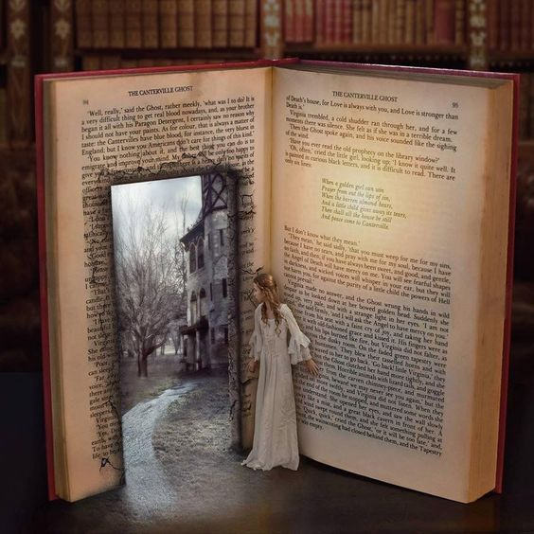
Στην ικανότητα για μάθηση υπάρχουν συνυφασμένοι δυο συναισθηματικοί παράγοντες.
Η ισορροπία ανάμεσα στην αγάπη και το μίσος που χρωματίζει εκείνο που προσλαμβάνουμε και μαθαίνουμε από τις εμπειρίες.
Η έκταση στην οποία οι γονείς και άλλοι σημαντικοί άνθρωποι στη ζωή του παιδιού παρέχουν την εμπειρία του πόνου που έχει ρυθμιστεί κι έτσι δίνουν τη δυνατότητα στο παιδί να προσλάβει ένα θετικό μήνυμα που θα το κάνει αισιόδοξο και αρκετά γενναίο να εξερευνήσει και να γευτεί πλήρως τον κόσμο.

Slide 24
Μαθησιακές δυσκολίες
Οι δάσκαλοι δεν εκτίθενται συνήθως στη γυμνή έκφραση του άγχους.
Το πιθανότερο είναι να συναντήσουν κάποια συμπεριφορά που είναι αποτέλεσμα της προσπάθειας του μαθητή να διατηρήσει το άγχος υπό έλεγχο:
αδυναμία κατανόησης, αδυναμία συγκέντρωσης, σύγχυση
Είτε να απαλλαγεί από αυτό:
όπως υπερδραστηριότητα, παρενόχληση, ξεσπάσματα θυμού.
Αυτό μπορεί να σχετίζεται με μια τρέχουσα διαταραχή στις σχέσεις του μαθητή με το σχολείο ή το σπίτι.
Μπορεί να σχετίζεται με το θέμα ακριβώς που είναι υπό συζήτηση στην τάξη.
Καθετί που βιώνουμε ξυπνά ασυνείδητες φαντασιώσεις. Αν αυτές αναδυθούν και είναι διαταρακτικές, θα παρέμβουν πρόσκαιρα ή μόνιμα στη μαθησιακή διαδικασία.

Slide 25
Διαταραχές στην πρόσληψη της γνώσης
Το βρέφος που απολαμβάνει το φαγητό του παραμένει ενθουσιώδες, γεμάτο εμπιστοσύνη και ανοιχτό σε νέες σχέσεις και νέα γνώση. Όταν η όρεξη και η περιέργεια του διεγείρονται, η περιέργεια του κατευθύνεται στην εξερεύνηση πρώτα του σώματος της μητέρας και αργότερα ενός ολοένα και πλατύτερου κόσμου.
Σε ένα παιδί το οποίο έχει γνωρίσει ασταθή γονεικη φροντίδα ή την έχει στερηθεί εντελώς τα συναισθήματα της απόγνωσης που προκαλούνται όταν δεν γνωρίζει κάτι είναι αφόρητα. Το παιδί αυτό παύει να είναι ανοιχτό στη μάθηση. Καταλήγει να πιστεύει ότι γνωρίζει τα πάντα και δεν έχει ανάγκη κανέναν.
Αν στη γαλούχηση του παιδιού κυριαρχούν ο θυμός και ο πόνος, η πρόσληψη συνδέεται πλέον με φόβο, δυσπιστία, δυσαρέσκεια ή σκέτη απουσία όρεξης και απόλαυσης για τη μάθηση.

Slide 26
Τέλος μαθήματος και τέλος της σχολικής χρονιάς
Όπως ένας δάσκαλος έτσι κι εγώ αναρωτιέμαι:
Έχω κάνει αρκετά για αυτή την ομάδα και για τον καθένα ξεχωριστά; Προσπάθησα αρκετά σκληρά;
Ή ακόμα:
Βοήθησα στη συναισθηματική ανάπτυξη των μαθητών μου; Τους φρόντισα αρκετά; Τους βοήθησα να αναπτύξουν αρκετή υπευθυνότητα και αυτοπεποίθηση;
Μήπως μια πλευρά μου νοιώθει ανακούφιση που βγήκε εις πέρας ένα τέτοιο μάθημα/μια δύσκολη χρονιά;
Ίσως κάποιοι δάσκαλοι προσκολλώνται στις τάξεις που διδάσκουν και βιώνουν επώδυνα το τέλος αυτής της σχέσης. Το ίδιο βιώνουν και οι μαθητές και εκπλήσσονται όταν μοιραζόμαστε μαζί τους ότι θα μας λείψουν, ότι ανησυχούμε για το μέλλον τους και ενδιαφερόμαστε για την πορεία της ζωής τους.
Αυτά τα συναισθήματα πρέπει να αντιμετωπίζονται και το τυχόν αίσθημα πένθους να βιώνεται ώστε να διευκολύνονται και οι μαθητές σε αυτό. Είναι ανθρώπινο και δεν δείχνει αδυναμία.

Slide 27
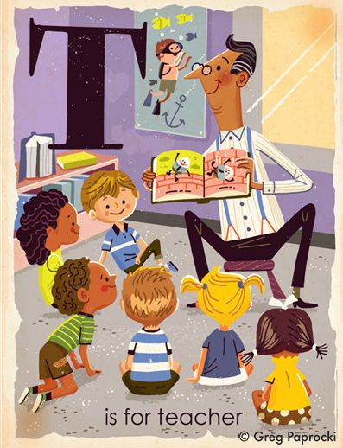
Καμία σχέση στη ζωή δεν είναι αέναη και αυτό μας κάνει να εκτιμάμε αυτά που έχουμε στη διάθεση μας, καθώς επίσης να νιώθουμε ευγνωμοσύνη για τη σπουδαιότητα τους.
Η αναγνώριση και η ευγνωμοσύνη για ότι μας έχει προσφερθεί από τους δασκάλους μας μπορεί να οδηγήσουν σε μια επιθυμία να συνεισφέρουμε στη ζωή άλλων ατόμων και με τον τρόπο αυτό να παραδώσουμε και να προωθήσουμε τη δουλειά τους.
Αυτό αποτελεί τη βάση και το κίνητρο για μια εργασία επανόρθωσης και δημιουργίας.

Slide 28
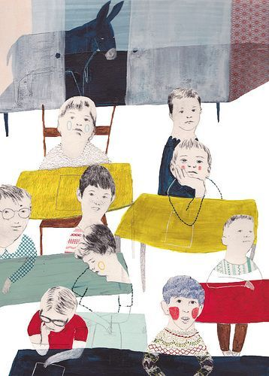
Ευχαριστώ
«Το μυαλό δεν είναι ένα δοχείο που πρέπει να γεμίσει αλλά μια φωτιά που πρέπει ν’ ανάψει»
Πλούταρχος (περ.45μ.Χ.-120)

